Slide 1
手把手的機器學習

Slide 3

Lecturer: 王友群(Darren Wang)
Major in Computer network from NCTU
AI engineer in Taiwan AI academy

Slide 4
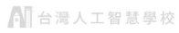
Introduction of ML
-案例分析 — 迴歸
-案例分析 — 分類
課程內容

Slide 5
一句話說明 Machine Learning
『 Field of study that gives computers the ability to learn without being explicitly programmed. 』
- Arthur Lee Samuel, 1959
And now, Machine Learning is everywhere
Notes:
AI 這個領域就是讓機器有學習解決問題的能力，而不是我們告訴他應該怎麼解決問題（ML 的主要精隨）
ML 的應用無所不在，舉以下幾個簡單的例子。

Slide 6


Which is beer ?
Notes:
假裝我們現在被問一個問題，判別那一張圖是紅酒，哪一張是啤酒
對人類來說，這是個非常簡單的問題
但有趣的是解析人類如何回答這個問題的機制，我們是透過顏色、氣味等因素來判斷
那這個運用各種觀察到的情形來判斷的機制就稱為模型(model)，然後我們如何學習的過程就稱為訓練(training)
training的最終目標就是生成一個model來找出哪張圖是啤酒

Slide 7
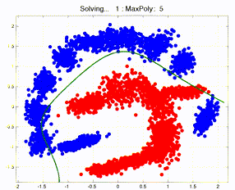
Which is beer ?
酒精
蘋果酸
粉煤灰
黃酮
顏色
色相
脯氨酸
判斷
Notes:
人類在學習的過程中，需要非常多的經驗，就像台下的各位，相信各位也深知經驗的重要性，有經驗才能做出精準的判斷
那機器在training的過程中，需要的經驗就是資料，以這個例子來說，酒所有的特色，像是氣味，顏色，有沒有氣泡，都能夠為你的模型做出貢獻
越多有質量的資料，訓練出來的模型就會越精準。
請大家記著這份邏輯，之後不管任何類型的機器學習，背後的機制都是如此，只是選擇的模型與資料特色不同。
就像Arthur Lee Samuel 所說的一樣，教會電腦你的思考方式

Slide 8
Deeper into Machine Learning
“Traditional” programming
Inputs (observations)
Programmer
Program
Computer
Outputs
Notes:
以前的作法

Slide 9
Deeper into Machine Learning
Machine Learning
Inputs (observations)
Computer
Program
Outputs
Notes:
ML 的作法

Slide 10
機器學習課程探討主題
瞭解如何從資料學習 ( learnability )、近似 ( approximation )、泛化 ( generalization )
機器學習，是從大量資料內找出規律，並從中學習進而推論
先用最簡易的模型為範例來說明
透過簡易模型，先瞭解模型狀態，針對不好的地方，進行模型修正
過度配適 ( Overfitting ) 、 雜訊 ( noise ) 的問題
探討overfitting與noise的問題，提供改善的方法
Notes:
以剛剛啤酒的例子解說
學習：從大量的資料找規則 → 近似：訂出規則 → 泛化：進而推論
從簡單模型 → 修正 → 複雜模型
複雜的模型會產生 overfiting 及雜訊的問題（沒有抵抗雜訊的能力）（後面會詳細解釋這個問題）

Slide 11
如何寫出你的第一個機器學習模型
Notes:
再次歡迎各位來上這次的機器學習手把手，
我們是今天的講者劉又綺、陳芷萱
今天，我們將一同探討機器學習的奧妙與實做方法

Slide 12
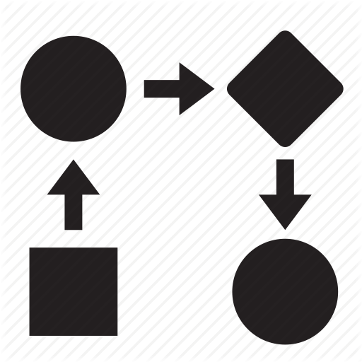


OUTLINE
Framework
Environment
Example
1.Boston House Predict
2.Iris Classification
Notes:
Framework：ML的框架
Environment：使用的環境
Example：範例的介紹

Slide 13
Framework
如何寫出你的第一個機器學習模型
Notes:
Framework：ML的框架

Slide 14
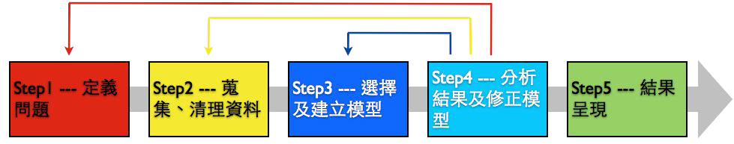
Framework
yellow is beer!
wine is stronger!
Which is beer ?
Color, smell,....
wrong answer...
Success!
INPUT
OUTPUT
Notes:
前三步為input，第四步則是我們所提到的output
舉啤酒的例子說明

Slide 15
Review: Framework
但是如何簡單優雅地實現呢？
Notes:
如何簡單的實現 ML 框架的流程

Slide 16
HELP
HELP!
Notes:
從基層寫，很長。效率可能也不如一些open套件來得快。

Slide 17
Environment Scikit-Learn
如何寫出你的第一個機器學習模型

Slide 18
Preview: Framework
Can Scikit-Learn do it?
Notes:
為什麼 scikit learn 可以做到整個 ML 的流程

Slide 19
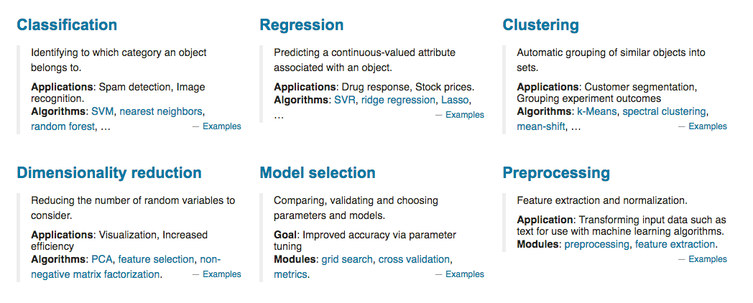
活用 scikit-learn 一條龍實作機器學習
Notes:
preprocessing：資料前處理
dimensionality reduction：將高維度的資料降維成低維資料，可以減少計算量，有時也能有助於解釋資料的特性。
model selection：選擇模型參數
classification、regression：解決不同問題的模型
clustering：大部分unsupervised learning的方法
先從preprocessing開始，再來是supervised learning - Classfication/Regression,then model selection, Clustering and PCA as note

Slide 20
Preview: Framework
Yes, Scikit-Learn can !
Notes:
scikit-learn 幾乎涵括了 ML 的作法流程。

Slide 21
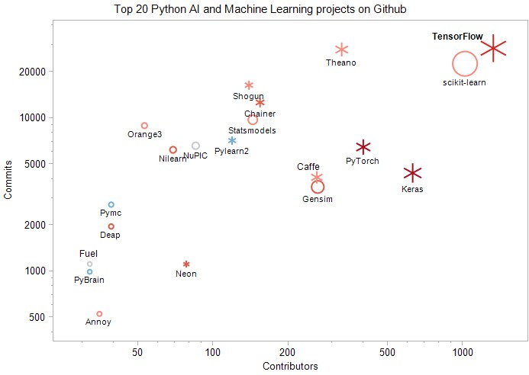
source
Notes:
recorded 201802
1.可以看到scikit-learn位於右上角，可以說是最活躍的機器學習工具之一
2.But why not using the others?
3.scikit-learn是最容易上手，也最能夠一條龍實現機器學習的流程

Slide 22
Supervised
Learning
Supervised
Classification
Regression
Learning from labeled data
EX: filter Spam letter
y=12.5
?
?
x=0.8
Notes:
從有標籤的訓練開始 （supervised learning）
大部分都是需要一個標籤作為一開始的訓練值，今天我們早上所講的兩種案例都是
but here comes the problem? where can we find labeled data??

Slide 23
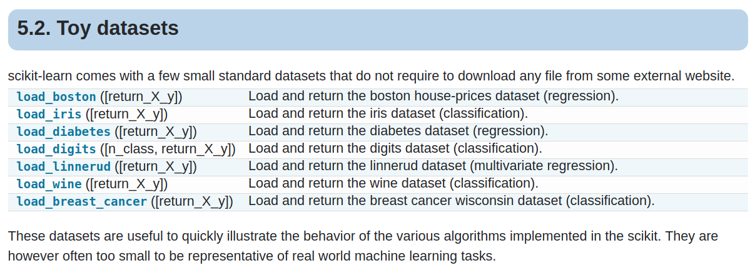
機器學習新手的寶庫 — Datasets
http://scikit-learn.org/stable/modules/classes.html#module-sklearn.datasets
Notes:
：scikit-learn提供7個範例資料庫，方便我們學習
：這些資料庫我們都會在以下提到，現在先讓各位簡單的看一下他們資料的型態
：舉boston及iris來說

Slide 24
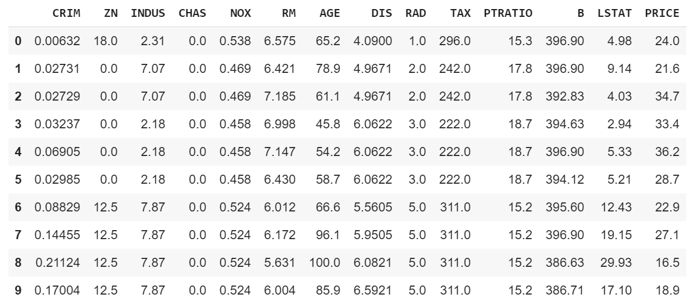
Boston as example
Notes:
給大家知道一下資料的長相
等下我們會有實際操作的機會

Slide 25
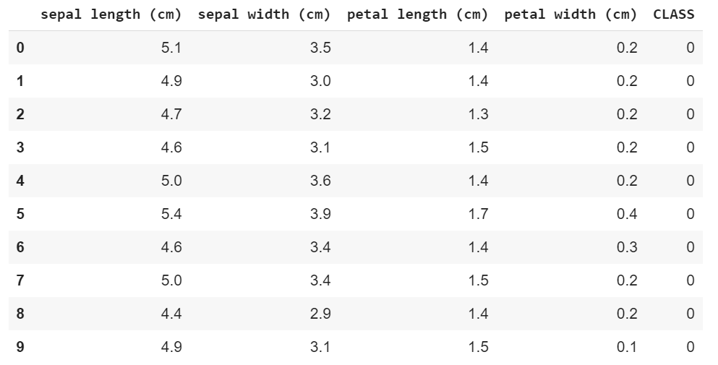
Iris as example
Notes:
給大家知道一下資料的長相
等下我們會有實際操作的機會
接下來要講第一個例子了
問他們有沒有問題

Slide 26
Case Study
如何寫出你的第一個機器學習模型

Slide 27
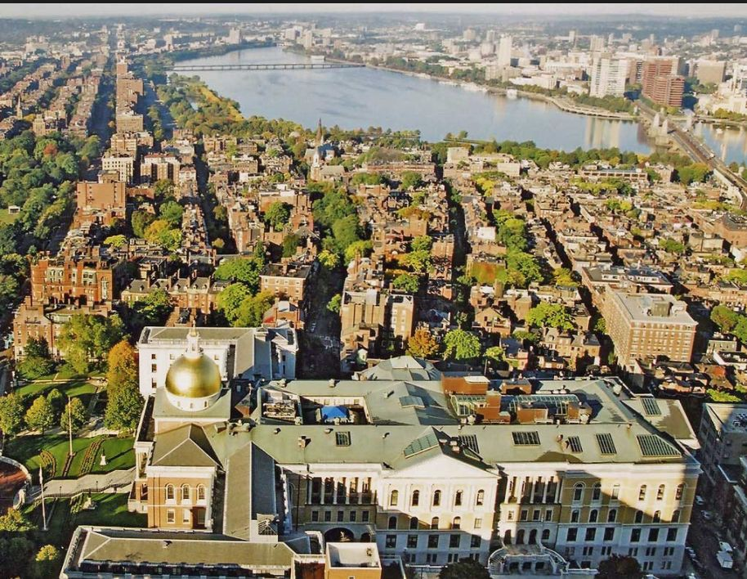
案例 1
Boston House Price Prediction
回歸問題
Notes:
506間房屋 -> histogram, edge
我們是要用房屋的屬性來預測房價！！！目的要講出來
選用的原因是boston已經成為回歸預測的經典範例

Slide 28
Boston House Price - Define Problem
from sklearn.datasets import load_boston
boston = load_boston()
呼叫剛剛 import 的函式，能夠讓我們把 boston 房價的資料集叫出來。
http://scikit-learn.org/stable/modules/classes.html#module-sklearn.datasets
Notes:
那 sklearn 已經幫我們準備好一些資料集了，所以我們首先需要先把boston的資料叫出來。
(demo)

Slide 29
Boston House Price - Define Problem
print(boston.keys())
data
影響房價因素
target
房價
feature_names
因素名稱
DESCR
資料集描述
Notes:
我們將boston的資料集存進boston這個變數裡面，我們使用.keys()就可以看到裡面有包含哪些資料。
(demo)

Slide 30
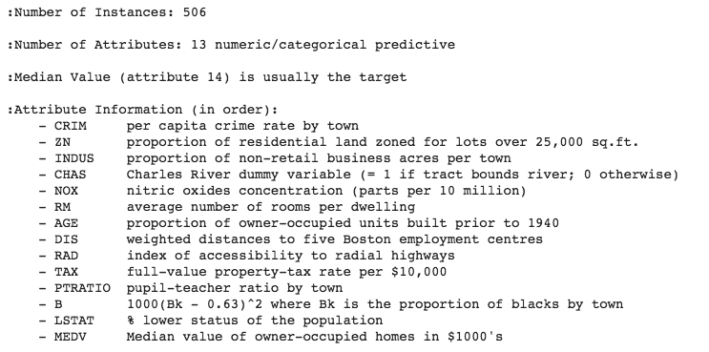
Boston House Price - Define Problem
print(boston.DESCR)
print(boston.feature_names)
Notes:
.DESCR → 會解釋整個資料集的內容
幾筆資料、多少種特性的資料、以幾每種特性的解釋。
（Description 一個一個解釋）
.feature_names → 就是將它所包含的特性名稱列出來。
(demo)

Slide 31
Boston House Price - Define Problem
data matrix
print(boston.data)
print(boston.target)
13 feature
1 Label
[[ 0.006320, 18.00, 2.31, 0, 0.5380, 6.575, 65.20, 4.090, 1.000, 296, 15.30, 396.9, 4.98 ],
[ 0.002320, 75.00, 2.64, 0, 0.5233, 5.111, 33.23, 5.722, 1.000, 198, 21.10, 412.2, 3.53 ],
…
…
…
…
…
…
…
…
…
[ 0.023320, 22.00, 2.23, 1, 0.7363, 7.233, 22.20, 32.090, 1.000, 223, 13.50, 370.2, 4.51 ]]
24.0
22.2
…
…
…
…
…
…
…
…
…
31.2
506 筆
Notes:
.data 就可以看到左邊的這個大矩陣它紀錄每筆分別對應13種feature的值
.shape 就可以看到他所對應的維度就是（筆數，特徵數）
.target 就是一個一維的向量，他對應到到每筆資料的房價
可以用pandas將資料做成表格 dataframe，更好的看資料
看程式碼

Slide 32

Boston House Price - Define Problem
features 數量：13
sample num：506
label 數量：1
sample num：506
F(x1, x2, x3, ….)
回歸問題
（ 犯罪率, 屋齡 , …）
房價
連續值預測問題
Notes:
找到合適的特徵來幫助我們做出預測
好比你不會在判斷紅酒或是啤酒時，選擇是否為液體為特徵一樣
我們需要考慮我們的問題與哪些 Feature 有關係
像是犯罪率、屋齡等等，我們可以把他的數值當作是x_1, x_2，經過函數的運算得到目標，也就是房價。

Slide 33
Boston House Price - 資料前處理
Notes:
上次的資料分析有很多對資料的清洗，以及選取特徵的方式，大家可以回顧一下之前的作法。此次就沒有做這些的處理。

Slide 34
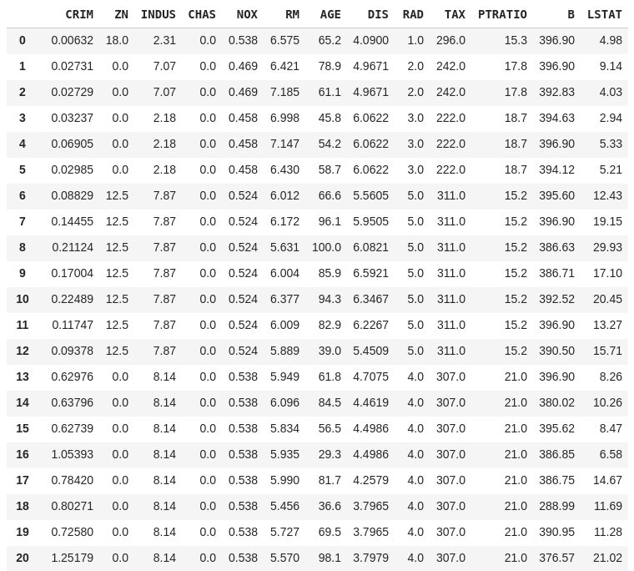
Data Analysis
？
Notes:
：所以我們來看看data，看著一堆的數字，就算是最厲害的機器學習專家也都是一頭霧水
：所以我們在觀察數據時，需要的是視覺的幫助
：不知道各位有沒有聽過一個詞叫做資料視覺化（data visualization）
：其實就是大家長看到的excel折線圖，但這次我們針對相關性來做加強

Slide 35
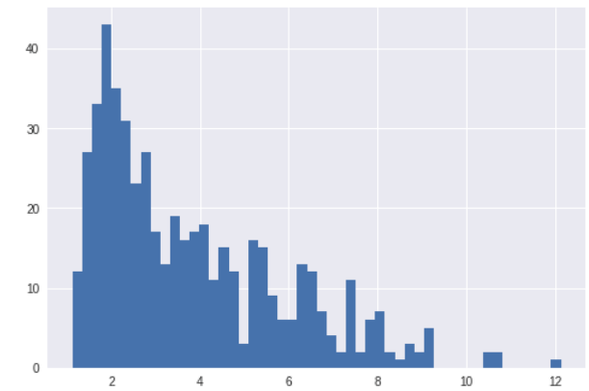
各別分析資料 - DIS
Notes:
離鬧區越近，房價越高

Slide 36
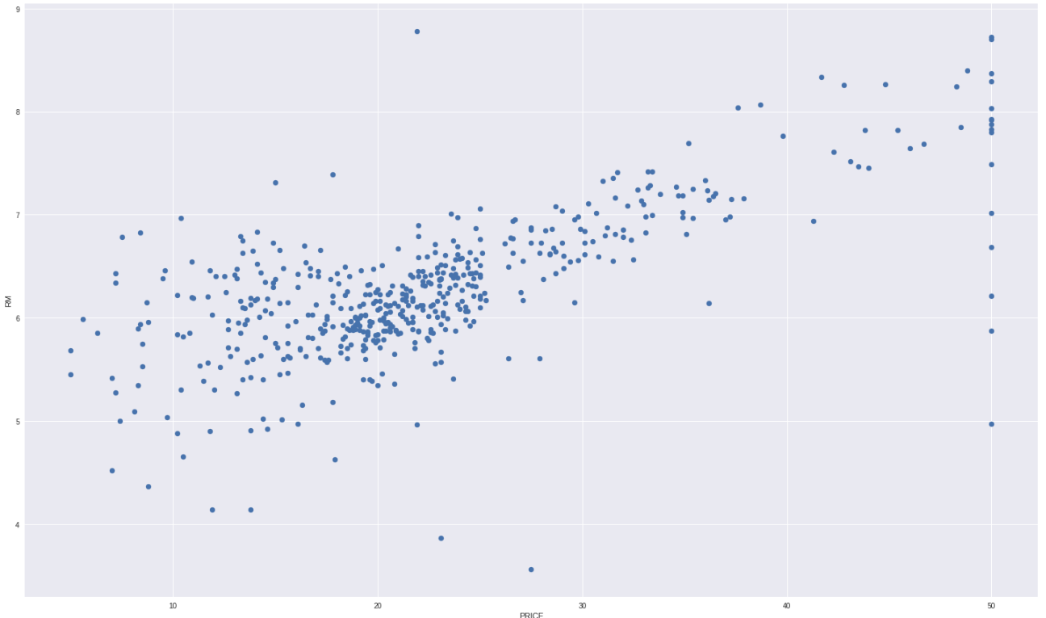
各別分析資料 - RM-PRICE
Notes:
房間越多，房價越高

Slide 37
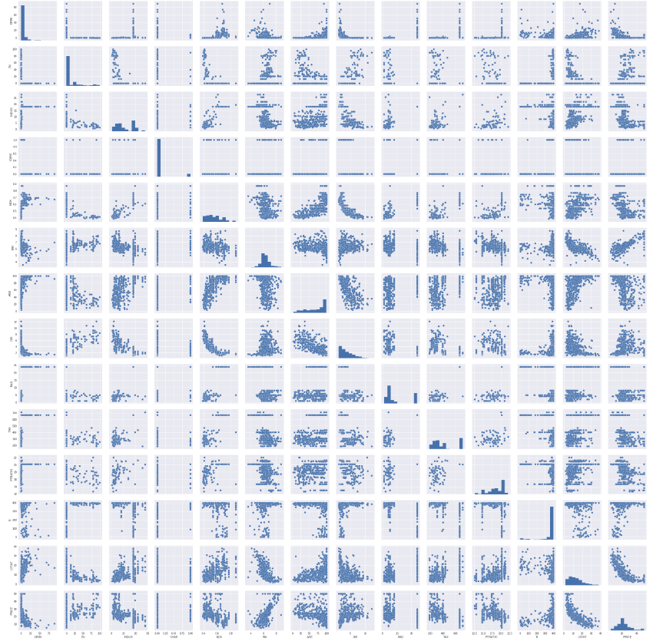
Exploratory Data Analysis
Notes:
：先來看看我們能作到多少
：進階的我們甚至可以做出每種特徵的相關性
：但這也太複雜了，讓我們在簡單而且有效率點

Slide 38
Boston House Price - Training
from sklearn.linear_model import LinearRegression
選擇模型
model = LinearRegression()
model.fit(X_train,y_train)
訓練模型
y_test_pred = model.predict(X_test)
預測
Notes:
再來是我們會選擇要解決問題的模型，從最基礎解決 Regression 問題的 LinearRegression() 的 model
我們先來看一下 Linear regression 怎麼去看這個問題的

Slide 39
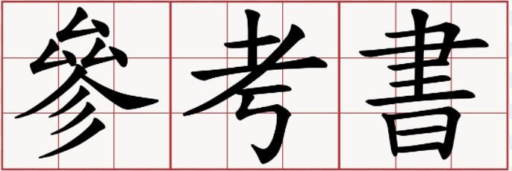

Boston House Price - 資料前處理
題庫
boston_data.data
X_train
X_test
boston_data.target
y_train
y_test
Notes:
我們在訓練之前，會將資料集切割成訓練集以及測試集。
家長給小孩出100題四則運算，抽出10題出來看小孩有沒有融會貫通

Slide 40
Boston House Price - 資料前處理
from sklearn.model_selection import train_test_split
X_train, X_test, y_train, y_test = train_test_split(boston.data, boston.target)
測試集 30%
訓練集 70%
test_size: 預設為 0.25
shuffle: default = True（將資料順序打亂）
random_state: 將資料打亂的方式（~random seed，如果 shuffle 設定為 False，random_state 不會產生效果）
Notes:
在 sklearn 的 model_selection 底下有 train_test_split 這個函示可以幫助我們實現這個想法
前面的值填上要切割的資料集，後面為他的label
另外還有test_size，則是指testing set所佔的比例
…
我們可以從 len(_.shape) 看到切割後 train 及 test 所佔的筆數。

Slide 41
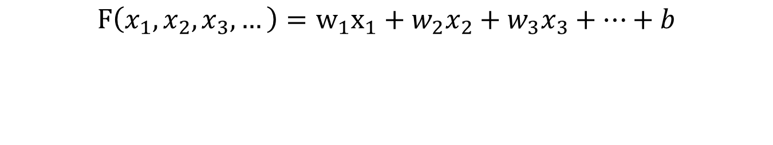
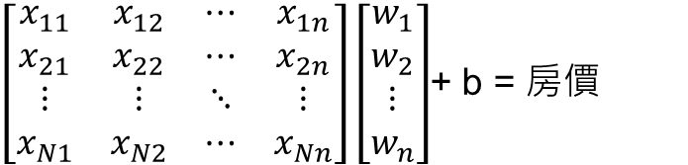
Linear Regression
N 筆資料
n 個特徵
F(x1, x2, x3, ….)
回歸問題
（犯罪率, 屋齡 , …）
房價
連續值預測問題
Notes:
我們將每一欄的資料，也就是資料的特徵作為 x_1, x_2
透過 weight 以及 bias 做運算去得到房價，所以 machine 學習到的就是每種特徵影響房價所佔的權重
看程式碼

Slide 42
Boston House Price - Evaluation
Notes:
訓練好模型就要評估模型的好壞，此時就要引用評分機制 metrics
計算的方式可以引進metrics
(demo)

Slide 43
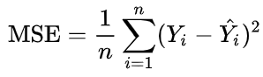
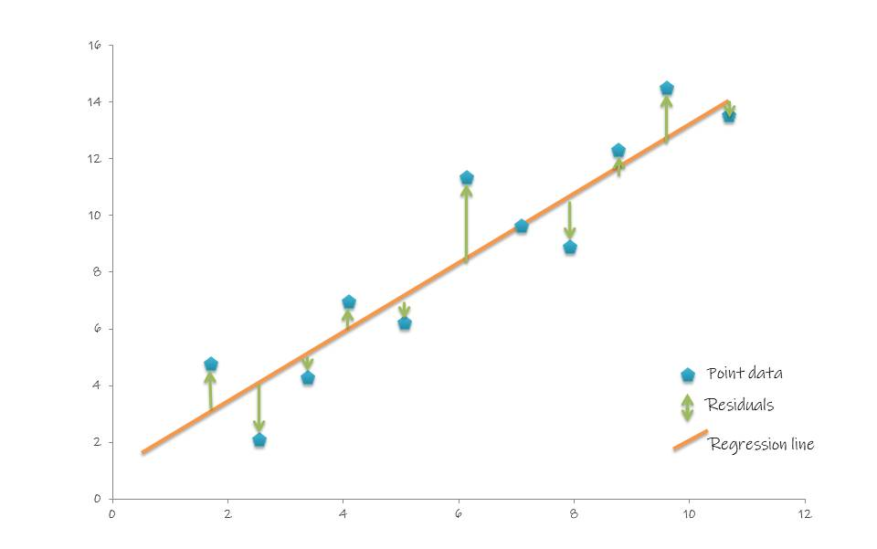
Regression Evaluation
import numpy as np
np.mean((y_test_new - y_test_pred_new) ** 2))
MSE : Mean squared error
Notes:
所以其實我們就是得到一個高維度的平面去描述資料的分布。
再來我們就需要用一些標準去量測我們的結果好不好，其中一個最直覺的方式就是量每個資料點到我們學習的那個平面的距離，也就是 MSE、MAE 等等的方式。
但是有這種測量，沒有一個標竿，所以算得到一個數字，也不知道是有多好

Slide 44
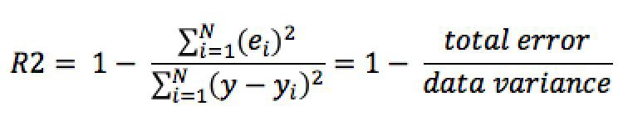
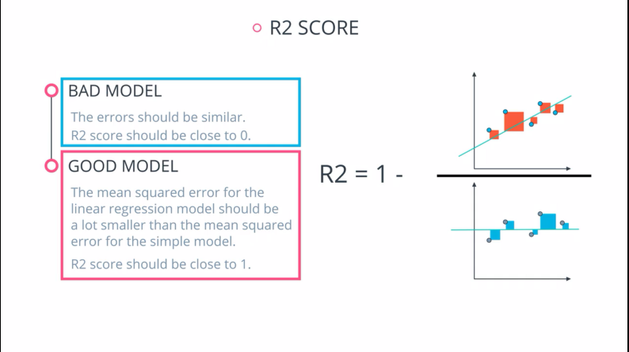
Regression Evaluation
from sklearn import metrics
print(‘R2 Score: %.2f’ % metrics.r2_score(y_test, y_test_pred)
R2 Score: coefficient of determination
Range : ( -inf, 1]
Notes:
SS_res = sum(y_i-f_i)^2 = sum(e_i)^2
SS_total = sum(y_i-bar{y})^2
R²愈大，代表此迴歸模式能夠解釋全體y_{i}變異量的比例愈大。因此R²愈接近1.0，代表此模式愈有解釋能力。
R² is useful because it is often easier to interpret since it doesn't depend on the scale of the data.
拿沙漠做說明

Slide 45
We can improve the model !

Slide 46
Boston House Price - Make Improvement
Notes:
加入一些有用的資料 → R^2 上升
demo

Slide 47
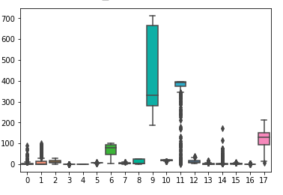
特徵資料分布視覺化 : 箱型圖
sns.boxplot(data=boston.data)
可以由圖形發現, 房價的特徵彼此間差異很大, 故我們需調整後再進行觀察
以下我們對資料標準化 (Standardize), 再回來觀察結果

Slide 48
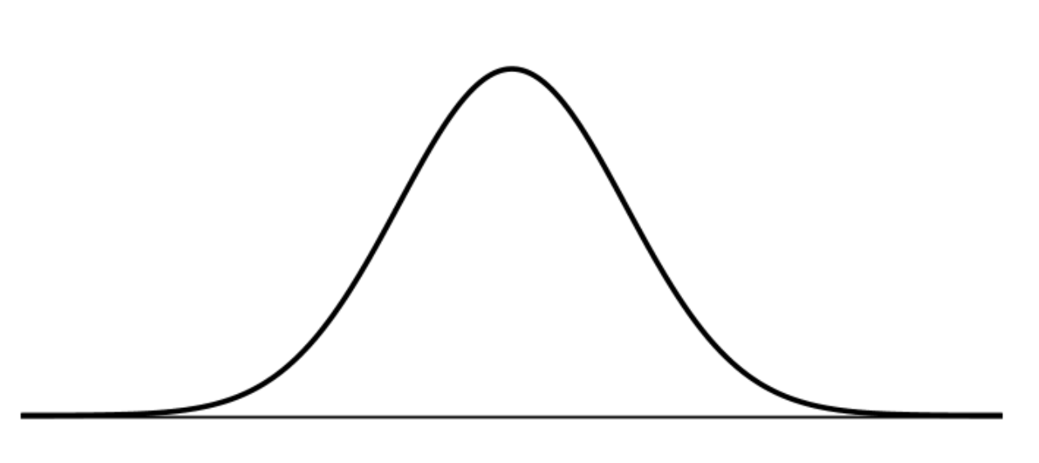
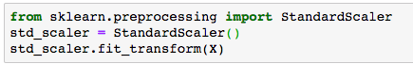
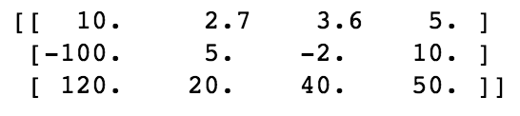
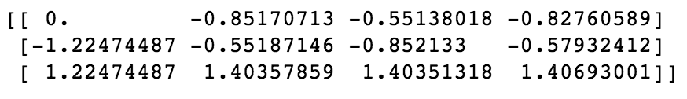
Boston House Price - 特徵資料標準化
mean =0
sklearn.preprocessing.StandardScaler (Z-score)
(X- mean)/std
將資料轉換成mean為0，stdev為1的資料分佈
sklearn.preprocessing.minmax_scale
(X - min(X))/(max(X) - min(X))
將資料轉換成max和min轉換到feature_range
stdev =1
min =0
min =1
Notes:
標準化

Slide 49
特徵資料標準化 : 採用 sklearn.preprocessing.StandardScaler
from sklearn.preprocessing import StandardScaler
scaler = StandardScaler()
fixed_boston = scaler.fit_transform(boston.data)
標準化目的 :
讓變數間關係更容易觀察
平衡變數間影響力, 使預測可能更為準確

Slide 50
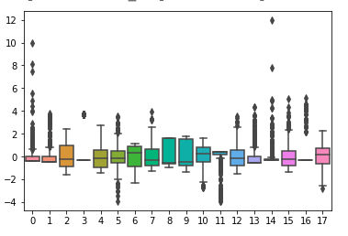
回到箱型圖
sns.boxplot(data=fixed_boston)
可以由圖形發現, 變數之間影響力很接近了, 圖形也較容易辨別出個變數間分布的不同
Notes:
看程式碼

Slide 51

Boston House Price - Make Improvement
Add more feature
new_boston_data = np.array([
np.hstack([boston.data[i],
boston.data[i][1] / boston.data[i][7],
boston.data[i][1] / boston.data[i][2],
boston.data[i][12] / boston.data[i][5],
boston.data[i][3] / boston.data[i][4],
boston.data[i][6] / boston.data[i][4]]) for i in range(boston.data.shape[0])])
新增部分 (feature i / feature j) 關係
R2 ↑
Notes:
如果增加更多的feature → R^2下降

Slide 52
Boston House Price - Make Improvement
Add more feature
new_boston_data = np.array([
np.hstack([boston.data[i],
boston.data[i][1] / boston.data[i][7],
boston.data[i][1] / boston.data[i][2],
boston.data[i][12] / boston.data[i][5],
boston.data[i][3] / boston.data[i][4],
boston.data[i][6] / boston.data[i][4]]) for i in range(boston.data.shape[0])])
Boston Data
feature[1] / feature[7]
feature[1] / feature[2]
feature[3] / feature[4]
feature[12] / feature[5]
feature[6] / feature[4]
新增部分 (feature i / feature j) 關係
R2 ↑
Notes:
如果增加更多的feature → R^2下降
13 +5 = 18

Slide 53
Boston House Price - Make Improvement
Try another one
boston.data = [np.hstack([boston.data[i], np.log(boston.data[i] + 1),
np.power(boston.data[i], 2), np.power(boston.data[i], 3),
np.power(boston.data[i], 4), np.power(boston.data[i], 5),
np.power(boston.data[i], 6), np.power(boston.data[i], 7),])
for i in range(boston.data.shape[0])]
多增加 7 倍 feature（指數，Log 操作）
R2 ↓
Notes:
如果增加更多的feature → R^2下降
13 + 13*7 = 13 + 91 = 104
看程式碼

Slide 54
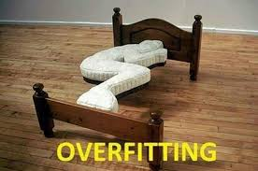

Slide 55

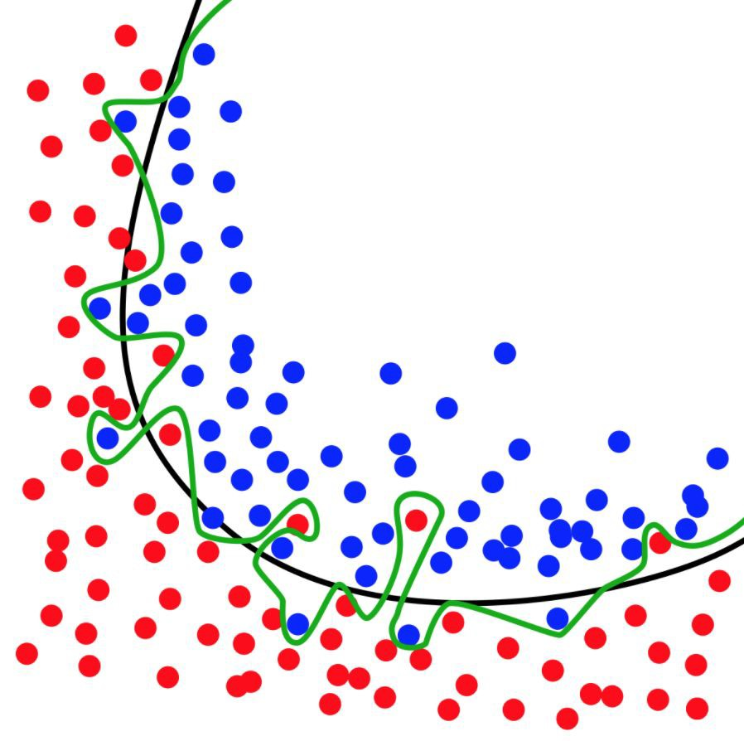
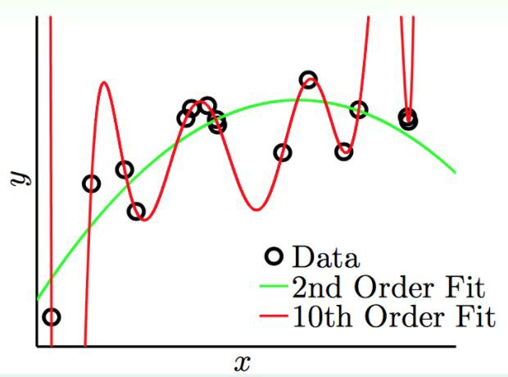
What Happen???
Overfitting 啦！！
Classification
Regression
減少對 feature 無意義的依賴：
weight regularization
抑制模型複雜度：
EDA
Notes:
其中發生什麼原因，我們對feature增加次方等等使得model更擬合training set
下面會來講解決的方法是什麼

Slide 56
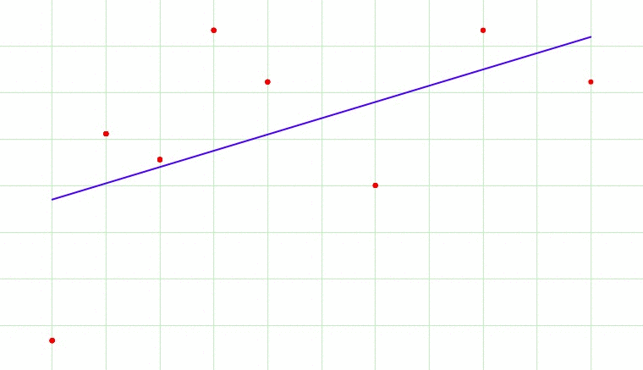

Slide 57
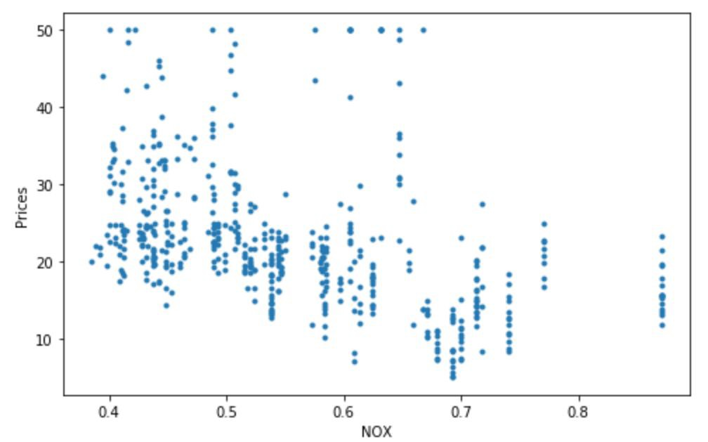
Overfitting Example
Predict Prices only by NOX
Notes:
我們以NOX這個feature為例 (污染)

Slide 58
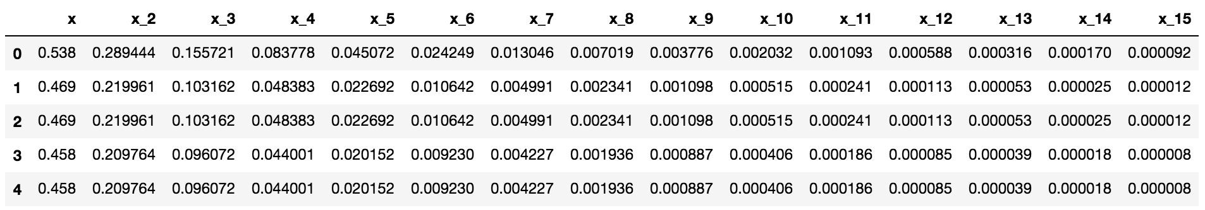
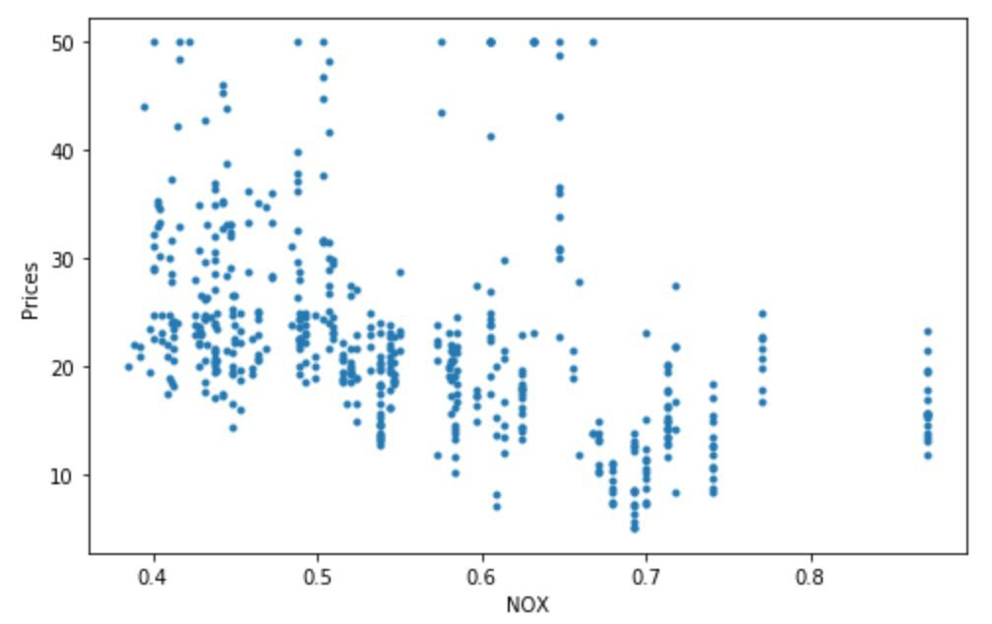
Overfitting Example
Generate New Features
Sample
Notes:
後面的feature就是對他原始的NOX的資料做次方倍
所以我們的式子其實從w_1x_1+w_2x_2變成w_1x_1+w_2x_1^2+...

Slide 59
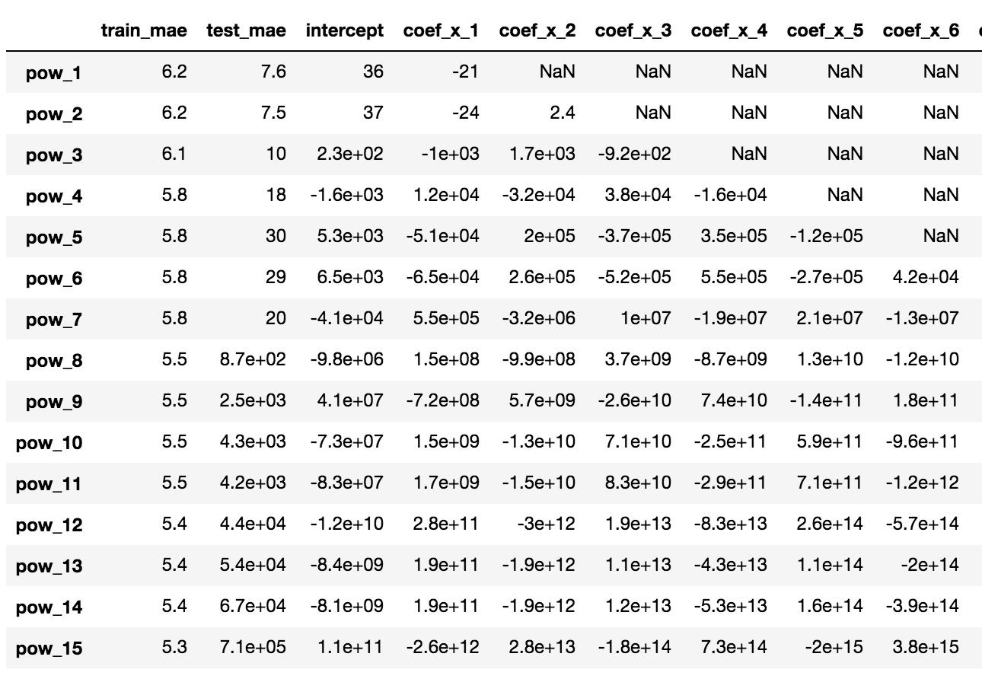
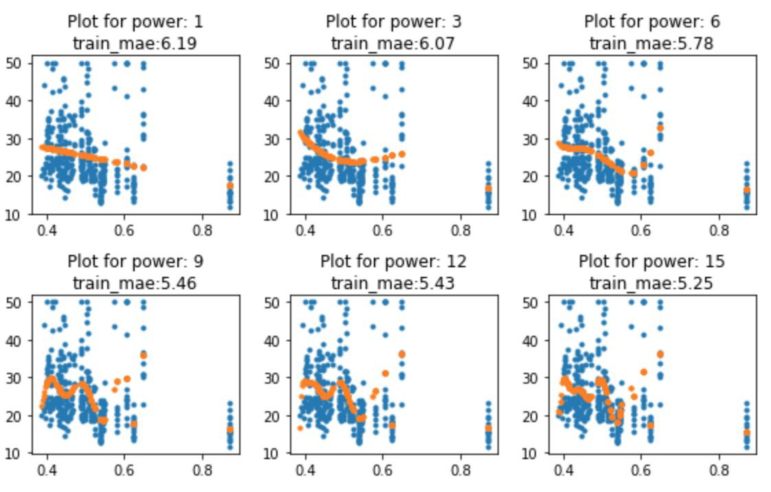
Overfitting Example
Notes:
左上角的是我們以一次去擬合，依序是3、6、9、12 次
看程式碼

Slide 60
How to defeat overfitting ?
Options:
Reduce numbers of features
Manually select features to keep
Model selection algorithms
Dimensionality reduction
Regularization
Keep all features, but reduce the magnitude of parameters
Works well with a lot of features, but all of them slightly contribute to the prediction.
Notes:
我們就有些方式可以去解決overfitting的問題
第一個是減少 feature 的數量，或者降維的方式
第二是 regularization 的方法。

Slide 61
How to defeat overfitting ?
Options:
Reduce numbers of features
Manually select features to keep
Model selection algorithms
Dimensionality reduction
Regularization
Keep all features, but reduce the magnitude of parameters
Works well with a lot of features, but all of them slightly contribute to the prediction.
Notes:
我們先來介紹第一個的方法
其中a手動減少特徵（意思是觀察特徵的相關性，去決定feature的重要性，縮減資料）
b則是使用feature extraction的演算法，那這個部份我們今天不會介紹大家有興趣的話可以去參照sklearn所提供的函式
c 降維

Slide 62
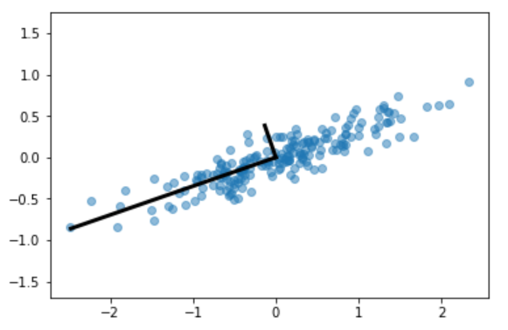
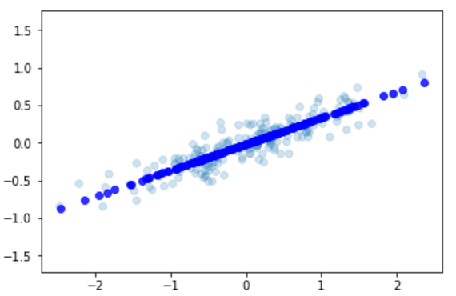
Dimensionality reduction 維度縮減
PCA（principal component analysis）
其方法主要是通過對共變異數矩陣進行特徵分解，以得出數據的主成分。
Notes:
其中一個很有名的降維方式是PCA，找出共變異數矩陣的較大的特徵值所對應的特徵方向即是他投影的方向，看圖
PCA：其結果可以理解為對原數據中的變異數做出解釋：哪一個方向上的數據值對變異數的影響最大（最能解釋他的資料間的差異性）
避免curse of dimension

Slide 63
PCA
from sklearn.decomposition import PCA
pca = PCA(n_components = 30)
X_trans = pca.fit_transform(X_train_new2)
X_test_trans = pca.transform(X_test_new2) print(pca.explained_variance_ratio_)
需要調整的參數
n_components：要保留的主要成分個數
explained_variance_ratio_：返回保留下來的 feature 各自所佔的方差百分比
Notes:
我們透過PCA的實作，他的寫法也類似model的fitting，先建立PCA的模型（n_components指的是要保留的主要成分個數，也就是要降到幾維）
再來就是對X_train_new2做PCA的運算，並轉換
也用相同的方式對testing set 做一樣的運算
看程式碼

Slide 64
How to defeat overfitting ?
Options:
Reduce numbers of features
Manually select features to keep
Model selection algorithms
Dimensionality reduction
Regularization
Keep all features, but reduce the magnitude of parameters
Works well with a lot of features, but all of them slightly contribute to the prediction.
Notes:
optional 1都有可能會產生新的問題
萬一feature都是真的有用處的呢？

Slide 65
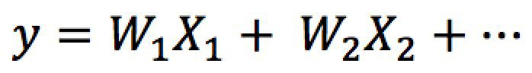
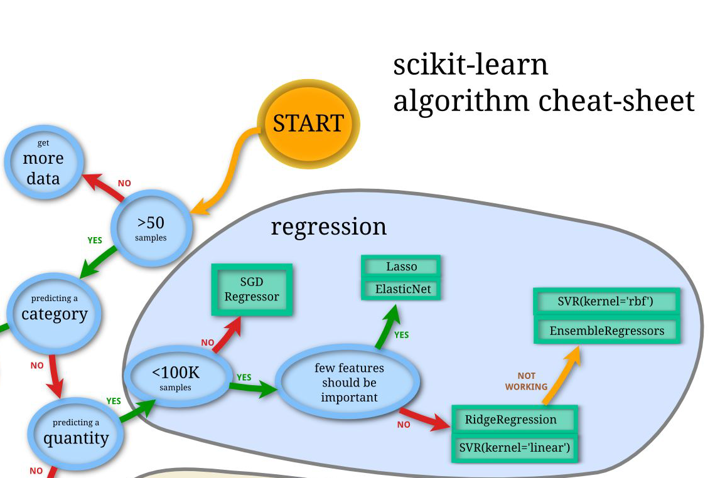
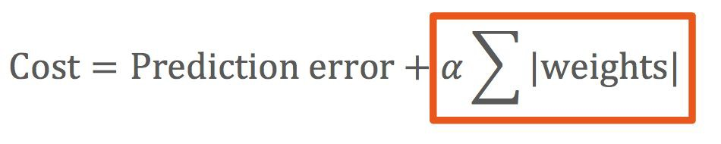
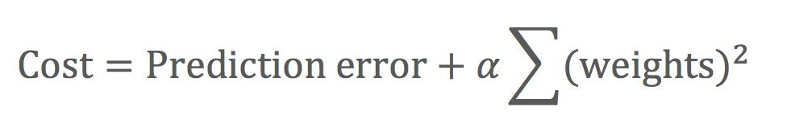
Weight Regularization
Lasso Regression ( L1 )
Least Absolute Shrinkage and Selection Operator
Ridge Regression ( L2 )
---
Notes:
L1容易把不重要的feature所對應的weight變成0
L2則是傾向把大的weight變小

Slide 66
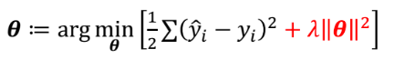
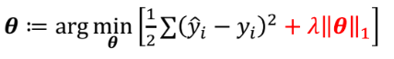
Weight Regularization
Lasso (L1) 和 Ridge (L2) 的差異 : Lasso算出來的weight很容易是sparse matrix
雖然不嚴謹，但可以用比較簡單的數學去說明
Ridge cost function:
Lasso cost function:
Why?
若只看紅色項部分，θj 若是從 3 -> 2，其減少的cost為5 2 -> 1 ，其減少的cost為3
傾向把大的weight變小，cost會比較少
3 -> 2 ，減少cost為1 2 -> 1 ，減少cost為1
Notes:
optional 1都有可能會產生新的問題
萬一feature都是真的有用處的呢？

Slide 67
Boston House Price - Lasso
from sklearn.linear_model import Lasso, Ridge
model = Lasso(alpha=1e-4)
model.fit(X_train,y_train)
y_train_pred = model.predict(X_train)
調參提示：Alpha 越大表示對
調參提示
weight 限制越嚴格，通常以指數為調整間隔
ex: 1e-2, 1e-1, 1e0, 1e1...
Notes:
不重要的特徵所對應的weight很多會趨近於0
故一堆0

Slide 68
Boston House Price - Ridge
from sklearn.linear_model import Lasso, Ridge
model = Ridge(alpha=1e-4)
model.fit(X_train,y_train)
y_train_pred = model.predict(X_train)
調參提示：Alpha 越大表示對
weight 限制越嚴格，通常以指數為調整間隔
ex: 1e-2, 1e-1, 1e0, 1e1...
Notes:
看程式碼

Slide 69

案例 2
Iris Classification
分類問題
Notes:
分類花種的問題

Slide 70
Iris Classification - Define Problem
引入 Sklearn iris 資料集
from sklearn.datasets import load_iris
iris = load_iris()
http://scikit-learn.org/stable/modules/classes.html#module-sklearn.datasets
Notes:
我們照著這個framework再來做一次，現在是大家動手做的時間，因為後面的程式碼會跟上面打的程式有相連

Slide 71
Iris Classification - Define Problem
features 數量：4
sample num：150
label 數量：1
sample num：150
種類：3
F(x1, x2, x3, ….)
（長度, 寬度, …）
花的種類
分類問題

Slide 72
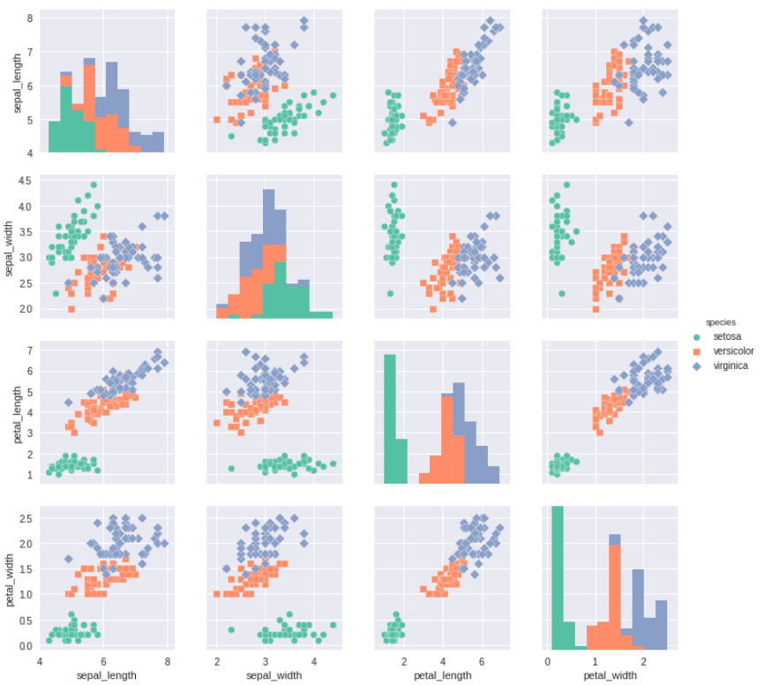
Exploratory Data Analysis
Notes:
：先來看看我們能作到多少
：進階的我們甚至可以做出每種特徵的相關性
：但這也太複雜了，讓我們在簡單而且有效率點

Slide 73
Iris Classification - 資料前處理
（動手做看看）將資料分為訓練集以及測試集
from sklearn.model_selection import train_test_split
測試集 30%
訓練集 70%
test_size: 預設為 0.25
shuffle: default = True（將資料順序打亂）
random_state: 將資料打亂的方式（~random seed，如果 shuffle 設定為 False，random_state 不會產生效果）
Notes:
試著做看看再怎麼分割成訓練集和測試集

Slide 74
Iris Classification - 資料前處理
from sklearn.model_selection import train_test_split
X_train, X_test, y_train, y_test = train_test_split(iris.data, iris.target)
測試集 30%
訓練集 70%
test_size: 預設為 0.25
shuffle: default = True（將資料順序打亂）
random_state: 將資料打亂的方式（~random seed，如果 shuffle 設定為 False，random_state 不會產生效果）
Notes:
看程式碼 (5分鐘)

Slide 75
Iris Classification - Training
from sklearn.linear_model import LogisticRegression
選擇模型
model = LogisticRegression()
model.fit(X_train,y_train)
訓練模型
y_test_pred = model.predict(X_test)
預測
Notes:
我們在分類問題的時候最簡單的模型就是使用LogisticRegression()
先來看看logisticRegression是什麼

Slide 76
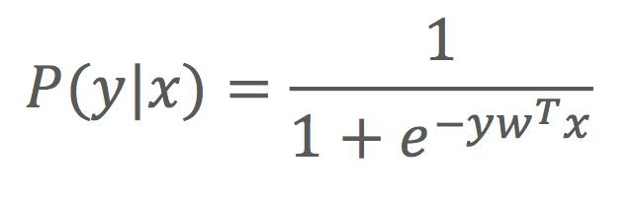
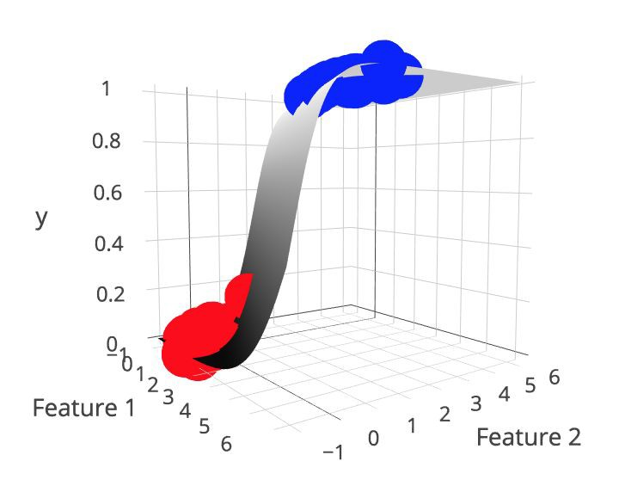
Geometric Meaning
分類界的 Linear Regression
y
X ( feature 2 )
分類1
分類0
X ( feature 1 )
Notes:
所以用這個圖來表示，將右邊的立體圖從上往下看，就會得到左邊這張圖，紅色的那條線則是 y=0.5 的地方，透過這條線來做分類。

Slide 77
Logistic Regression
使用時機：
Label 為非連續值（二元、多元分類問題）。
Prediction：0 ~ 1 的機率值。
Notes:
所以就跟linear regression類似，他先找到weight去得到一個數值，再利用sigmoid function轉換成0~1的值，表示他的機率值可能為這個類別的機率值。

Slide 78
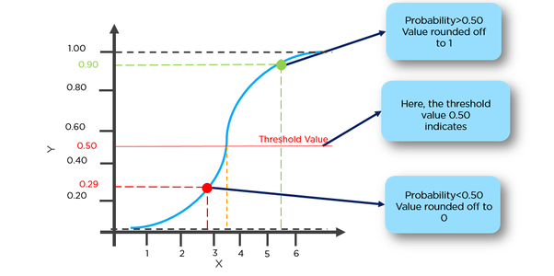
Logistic Regression
Notes:
logistic regression其實是一個機率的意義，透過這個function去轉換，
我們在二元的logistic regression只會分成兩個label 是 或 不是，所以只要機率大於50%→機率值就會快速的上升，小於50就會快速的下降。

Slide 79
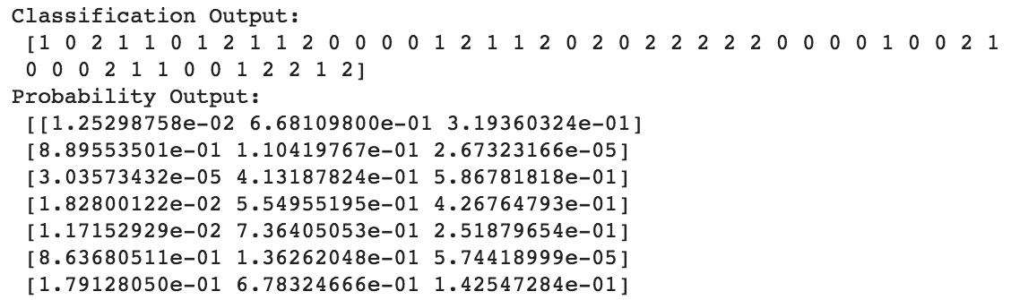
Iris Classification - Probability Output
Take 1st data as a example
最大機率
Class = 1
Notes:
所以最後則會輸出每個類別的機率值。去算圖一筆的機率加總會等於1
所以我們就會取最大的那個機率值作為預測。
轉換成類別預測，就會變下面那個。

Slide 80


Classification- Accuracy, Confusion Matrix
Accuracy:Confusion Matrix
Example
accuracy: 0.96
 | Pre 0 | Pre 1 | Pre 2
Actual 0 | 18 | 0 | 0
Actual 1 | 0 | 13 | 2
Actual 2 | 0 | 0 | 17
Why Confusion Matrix
包含了所有的資訊，可以用來做錯誤分析。
Precision, Recall, f1 score, FPR, TPR
Notes:
如果資料是balance的話，看acc是有一定的作用
若不balance，就必須要參考其它指標，例如1000個人裡只有1個人生病，我全部都猜沒生病準確率是99.9%，但是個爛方法

Slide 81



Metrics
Precision
Recall
f1 score
Notes:
precision → 檢測垃圾信件
如果 False Positive↑代表很多重要的信被認為是垃圾信件→ precision↓→讓model不容易判為是True
recall → 詐欺檢測、疾病預測
如果 False Negative↑代表漏掉很多詐欺的資訊或沒判斷出有疾病→ recall↓讓model更看重有問題的部分。
f1 score → 同時考慮precision以及recall，他與accuracy的差別是沒有看True Negative，所以如果資料的種類是很不平均的話f1 score的使用也是比較適當的。就像是警察抓犯人，若有10%是壞人90%是好人，則全部猜好人就能得到90%的accuracy。

Slide 82
Metrics
Precision
Recall
f1 score
f1 score是Precision和Recall的綜合，越高代表模型越穩健
Notes:
f1 score → 同時考慮precision以及recall，他與accuracy的差別是沒有看True Negative，所以如果資料的種類是很不平均的話f1 score的使用也是比較適當的。就像是警察抓犯人，若有10%是壞人90%是好人，則全部猜好人就能得到90%的accuracy。

Slide 83
醫療診斷舉例
預測線上代表診斷有生病，以下代表診斷沒有
紅圈代表確實有生病，綠圈代表確實有生病
Notes:
recall → 詐欺檢測、疾病預測
如果 False Negative↑代表漏掉很多詐欺的資訊或沒判斷出有疾病→ recall↓

Slide 84
醫療診斷舉例
 | 診斷出沒有生病 | 診斷出有生病
沒有生病 | TN (5) | FP
有生病 | FN | TP
Notes:
recall → 詐欺檢測、疾病預測
如果 False Negative↑代表漏掉很多詐欺的資訊或沒判斷出有疾病→ recall↓

Slide 85
醫療診斷舉例
 | 診斷出沒有生病 | 診斷出有生病
沒有生病 | TN (5) | FP (1)
有生病 | FN | TP
Notes:
recall → 詐欺檢測、疾病預測
如果 False Negative↑代表漏掉很多詐欺的資訊或沒判斷出有疾病→ recall↓

Slide 86
醫療診斷舉例
 | 診斷出沒有生病 | 診斷出有生病
沒有生病 | TN (5) | FP (1)
有生病 | FN (1) | TP
FN越少越好 -> recall比較重要
Notes:
recall → 詐欺檢測、疾病預測
如果 False Negative↑代表漏掉很多詐欺的資訊或沒判斷出有疾病→ recall↓

Slide 87
醫療診斷舉例
 | 診斷出沒有生病 | 診斷出有生病
沒有生病 | TN (5) | FP (1)
有生病 | FN (1) | TP (6)

Slide 88
醫療診斷舉例
 | 診斷出沒有生病 | 診斷出有生病
沒有生病 | TN (5) | FP (1)
有生病 | FN (1) | TP (6)
試想：若是改成垃圾郵件偵測，模型會比較注重哪個指標？
Notes:
precision → 檢測垃圾信件
如果 False Positive↑代表很多重要的信被認為是垃圾信件→ precision↓
看程式碼(3分鐘)

Slide 89

Logistic Regression in Scikit-Learn
Penalty: L1 / L2 (Lasso / Ridge)
C: default = 1
Logistic Regression:
Linear Regression:
Note: 和 linear regression 的 alpha 不一樣的是 C 值越大對 weight 的控制力越弱。
http://scikit-learn.org/stable/modules/generated/sklearn.linear_model.LogisticRegression.html
Notes:
比較logistic reg和linear reg的cost function
相同 logistic regression 在 sklearn 裡面也有 regularization 的用法，不過這裡不一樣的是 c 越大對 weight 的控制力越弱，因為他penalty 的項是 prediction error 而不是 weight 那一項。( alpha是越大控制力越強，學出來的線越平滑 )
solver：优化算法选择参数，只有五个可选参数，即newton-cg,lbfgs,liblinear,sag,saga。默认为liblinear。

Slide 90
Iris Classification - Tune C Parameter
調整看看 C 看看預測結果
Logistic Regression:
model = LogisticRegression(C = 0.6)
model = LogisticRegression(C = 0.8)
model = LogisticRegression(C = 0.2)
Notes:
所以大家可以試著調整看看 C ，看一下training and testing的差異 (3分鐘)

Slide 91

Logistic Regression in Scikit-Learn
multi_class: ‘ovr’, ‘multinominal’
‘ovr’: 視多元分類為二元分類 (default)
1
1
1
‘multinomial’: 會考慮到整體的分佈，較準但效率較低。
Notes:
可以調整的地方 ovr 每個類別的機率
最後 logistic regression 在 sklearn 裡面對多元分類有不一樣的作法，
ovr → 先對某一個做分類，在對剩下的做分類
multinomial → 考慮整個的分布

Slide 92
休息和練習時間

Slide 93
- 支援向量機 (SVM)
- 決策樹 (Decision Tree)
- 隨機森林 (Random Forest)
課程內容

Slide 94
支援向量機 (Support Vector Machine(SVM))

Slide 95
前情提要
身高
體重

Slide 96
SVM
Support Vector
身高
margin
體重

Slide 97

Linear Separability

Slide 98

SVM - Kernel
Notes:
解釋一下SVM的強大，但資料量一旦多會算的很慢

Slide 99

SVM - Kernel

Slide 100


練習時間1 - Kernel

Slide 101


Penalty
Notes:
給大家5分鐘時間去操作，讓他們操作其他kernel和C

Slide 102
決策樹手把手 (Decision Tree)

Slide 103
什麼是決策樹模型?
將特徵以條件判斷的方式決定答案
範例 : 房產預測分析
特徵 : 坪數, 幾房幾廳幾衛, 學區, 交通, 有無停車位...
Y
學區近
N
Y
N
Y
N
30坪以上
有停車位
1200萬
800萬
1000萬
700萬

Slide 104

決策樹
身高

Slide 105

決策樹
葉子(leaf)

Slide 106

決策樹

Slide 107
決策樹模型的優點
- 高度可解釋性 (Interpretability)
- 低計算時間複雜度 (time complexity)

Slide 108

讓我們來開始體驗決策樹的魅力吧 !

Slide 109
載入資料集 : 葡萄酒分類預測
from sklearn.datasets import load_wine
wine = load_wine()
與其他範例相似, 先從 sklearn 載入葡萄酒分類預測資料集

Slide 110

資料集描述
print(wine.DESCR)
特徵
-酒精(Alcohol)
-果酸(Malic acid)
-灰值(Ash)
...等, 共13項特徵
目標值
預測葡萄酒的耕種者

Slide 111

特徵資料分布視覺化 : 箱型圖
sns.boxplot(data=wine.data)
可以由圖形發現, 葡萄酒特徵彼此間差異很大, 故我們需調整後再進行觀察
以下我們對資料標準化 (Standardize), 再回來觀察結果

Slide 112

目標值分布視覺化 : 分佈圖
sns.distplot(wine.target)
雖然同樣是分布圖 , 但因為葡萄酒分類預測的資料只有3類, 因此直方圖只有三組, 而密度線也很明顯只有三個高峰
當目標值種類有限時,
只須採用直方圖即可

Slide 113
數據分割
from sklearn.model_selection import train_test_split
X_train, X_test, y_train, y_test = train_test_split(diabetes.data, diabetes.target, test_size=0.2)
與其他範例相同, 將數據切分為訓練資料與測試資料
Notes:
不用做scaler

Slide 114




決策樹
Notes:
決策樹中，試著用 feature 將資料做切分，選取的 feature 必須能最大化訊息增益。而訊息增益則是由 Gini 或 Entropy 衡量，我們希望切分後的資料越純越好

Slide 115
載入決策樹套件 (sklearn.tree)
from sklearn import tree
model = tree.DecisionTreeRegressor()
從 sklearn.tree 載入套件
因為我們要預測的目標為數值, 所以模型指定為迴歸用的DecisionTreeRegressor()
註 : 因為決策樹可以迴歸也可分類, 因此也有分類用的決策樹
DecisionTreeClassifier(), 詳細用法請比照下一節的課程

Slide 116
訓練並預測結果
model.fit(X_train, y_train)
pred = model.predict(X_test)
與其他範例相同, 使用訓練資料 X_train 與訓練標籤 y_train 訓練模型後, 再對測試資料 X_test 預測結果

Slide 117

檢驗預測效果
from sklearn import metrics
print("accuracy: %.2f" % metrics.accuracy_score(y_test, pred))
print("confusion matirx:\n", metrics.confusion_matrix(y_test, pred))
由於葡萄酒預測有三種分類, 因此只能與準確度 (accuracy) 與混淆矩陣 (confusion matrix) 評估效果
accuracy 數字越接近1, 表示訓練結果越好, 而目前結果已經為1, 表示結果全部命中
Notes:
給大家5分鐘的時間玩玩看(並讓他們用之前學會metrics去看效果如何)

Slide 118
決策樹內部結構
決策樹與其他模型不同, 內部構造可以顯示並解釋
import pydotplus
from IPython.display import Image
from sklearn.tree import export_graphviz
dot_data = export_graphviz(model,
feature_names=wine.feature_names,
class_names=wine.target_names,
out_file=None)
graph = pydotplus.graph_from_dot_data(dot_data)
Image(graph.create_png())

Slide 119

決策樹內部結構
Notes:
給大家7分鐘時間畫圖 調參數讓準確率更好

Slide 120
決策樹模型的缺點
- 容易 overfitting

Slide 121
調整決策樹
from sklearn.tree import DecisionTreeClassifier
model = DecisionTreeClassifier(max_depth=100,
min_samples_split=2,
min_samples_leaf=1)
max_depth: 最大層數
min_samples_split: 至少有多少資料才能再分
min_samples_leaf: 分完至少有多少資料才能分
Notes:
3~5分

Slide 122
隨機森林手把手 (Random Forest)

Slide 123

什麼是隨機森林?
顧名思義 : 森林 = 很多棵樹
多棵不同樹, 讓結果不容易overfitting, 預測能力更容易提升

Slide 124

隨機森林
取樣資料
取樣特徵
投票
Notes:
Bagging (Bootstrap aggregating)，用抽樣的資料與 features 生成每一棵樹，最後再取平均

Slide 125
隨機森林的優點
- 決策樹的優點(可解釋性, 低計算時間複雜度)
- 調整參數較少, 且效果仍算優秀
- 常見模型中, 容易平行計算者

Slide 126
數據分割
from sklearn.model_selection import train_test_split
X_train, X_test, y_train, y_test = train_test_split(wine.data, wine.target, test_size=0.2)
與其他範例相同, 將數據切分為訓練資料與測試資料

Slide 127
載入集成套件 (sklearn.ensemble)
from sklearn.ensemble import RandomForestClassifier
model = RandomForestClassifier()
從 sklearn.ensemble 載入套件
因為我們要預測的目標為分類, 所以模型指定為分類用的RandomForestClassifier()
註 : 同理, 因為隨機森林也可以迴歸, 因此也有迴歸用的隨機森林
RandomForestRegressor()

Slide 128
訓練並預測結果
model.fit(X_train, y_train)
pred = model.predict(X_test)
與其他範例相同, 使用訓練資料 X_train 與訓練標籤 y_train 訓練模型後, 再對測試資料 X_test 預測結果

Slide 129
檢驗預測效果
from sklearn.metrics import accuracy_score, confusion_matrix
print("accuracy: %.2f" % accuracy_score(y_test, pred))
print("confusion matirx:\n", confusion_matrix(y_test, pred))
由於葡萄酒預測有三種分類, 因此只能與準確度 (accuracy) 與混淆矩陣 (confusion matrix) 評估效果
accuracy 數字越接近1, 表示訓練結果越好, 而目前結果已經為1, 表示結果全部命中

Slide 130
調整隨機森林
from sklearn.ensemble import RandomForestClassifier
model = RandomForestClassifier(n_estimators=10,
bootstrap=True)
n_estimators: 要建幾棵樹
bootstrap: 是否做隨機抽樣，否則都使用原本的資料集
Notes:
3~5分鐘

Slide 131
補充：梯度抽樣機器手把手 (Gradient Boosting Machine)

Slide 132


Slide 133

Gradient Boosting Machine
Notes:
residual餵到第2棵樹
白話一點，把第一棵樹做不好的data再拿去第2棵樹train，最後再把所有樹combine

Slide 134
以房價為例
[ 13 , 14 , 15 , 25 , 35 , 49 , 68 , 71 , 73 ]
距離鬧區>3公里
T
F
[ 13 , 14 , 15 , 35 ]
[ 25 , 49 , 68 , 71 , 73 ]
平均 : 19.25
平均 : 57.2

Slide 135
以房價為例
[ 13 , 14 , 15 , 25 , 35 , 49 , 68 , 71 , 73 ]
距離鬧區>3公里
T
F
[ 13 , 14 , 15 , 35 ]
[ 25 , 49 , 68 , 71 , 73 ]
平均 : 19.25
residual
平均 : 57.2
[ -6.25 , -5.25 , -4.25 , 15.75 ]
[ -32.2 , -8.2 , 10..8 , 13.8 , 15.8 ]

Slide 136
以房價為例
將residual丟到下一棵樹
[ -6.25 , -5.25 , -4.25 , 15.75 , -32.2 , -8.2 , 10..8 , 13.8 , 15.8 ]
房間數 > 3個
T
F
[ ... ]
[ ... ]

Slide 137

以房價為例
combine
Tree_1
Tree_2
Tree_3
predict
predict
predict
LR
score_1
+
LR
score_2
+
LR
score_3

Slide 138
Gradient Boosting Machine
from sklearn.ensemble import GradientBoostingClassifier
gb_model = GradientBoostingClassifier(n_estimators=100,
subsample=0.9,
learning_rate=0.1,
max_features=None,
max_depth=1)
subsample: 每次sample多少資料
learning_rate: 每棵樹的貢獻程度
max_features: 最多考慮多少特徵，以節省運算時間
Notes:
GBM 每個類別有100棵樹
所以酒的例子 有3個分類，3 * 100 = 300棵樹

Slide 139

今日總結
模型
Linear Regression, Lasso, Ridge
Logistic Regression
PCA
SVM
Decision Tree, Random Forest, Gradient Boosting Machine
分析結果
R2 score, MSE
Accuracy, Confusion Matrix

Slide 140
Q & A

